Slide 1




Slide 2



Slide 3















DZIAŁALNOŚĆ INNHUB
Uniwersytet Ekonomiczny w Krakowie
Pawilon C, pokój 078, parter
ul. Rakowicka 27, 31-510 Kraków
Biblioteka Główna Uniwersytetu Gdańskiego
piętro 3, pokój 3.37
ul. Wita Stwosza 53 80-308 Gdańsk
Centrum Nauka-Biznes
ul. Ludwika Waryńskiego 4, 45-047 Opole
Katowicka Specjalna Strefa Ekonomiczna S.A.
ul. Wojewódzka 42, pokój 4, parter
40-026 Katowice
Centrum Wykładowe Politechniki Poznańskiej
ul. Piotrowo 2 (parter, hall obok Biblioteki)
61-138 Poznań
Kampus Politechniki Łódzkiej
ul. Żeromskiego 116, 90-924 Łódź
pl. Grunwaldzki 19, 50-378 Wrocław

Slide 4



Działania InnHUB oparte są na 3 komponentach
Centrum Informacyjne Erasmus+
Punkt informacyjny działający cztery dni w tygodniu dla każdego zainteresowanego ofertą Programu Erasmus+
Program szkoleń dla przedstawicieli instytucji odpowiedzialnych za realizacje innowacyjnych projektów grantowych
Inkubator dla Liderów
Centrum wydarzeń
Działania regionalne, kampanie medialne, wydarzenia promujące ofertę Programu Erasmus+ w regionie

Slide 5

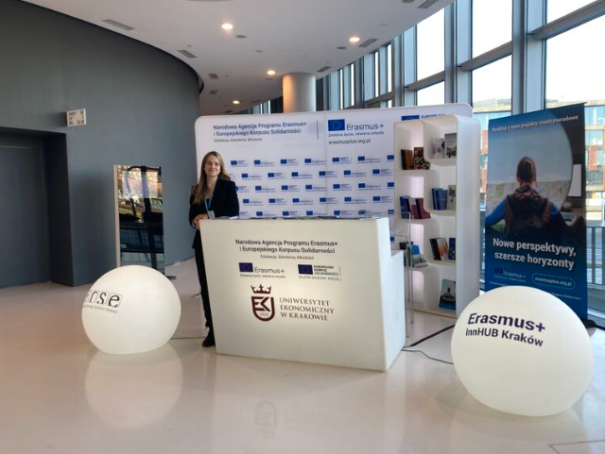

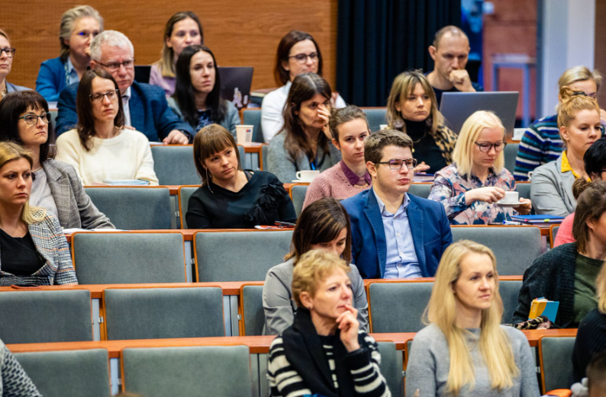
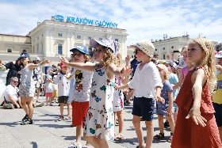
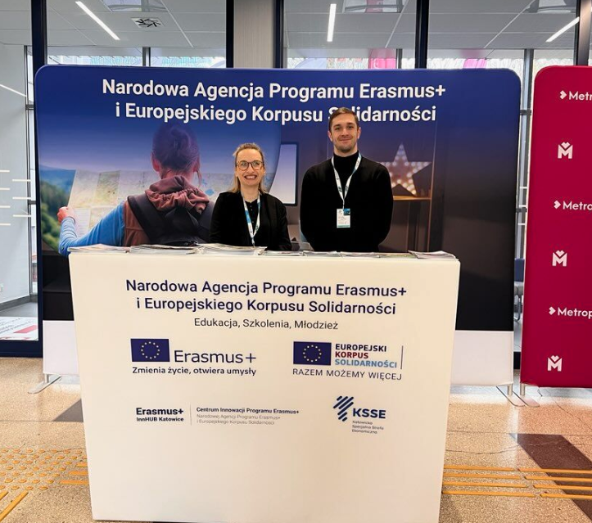
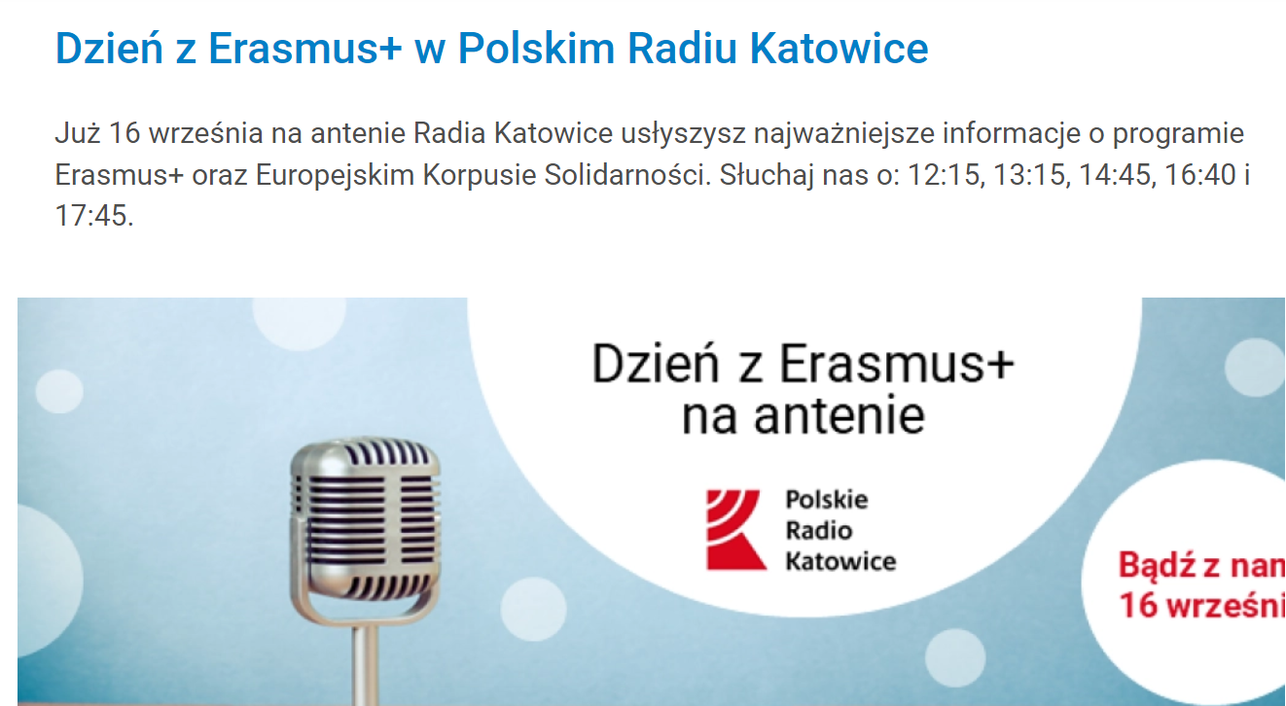
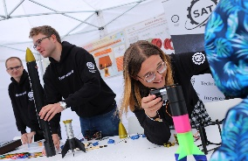
SZKOLENIA, SPOTKANIA, EVENTY INNHUB

Slide 6
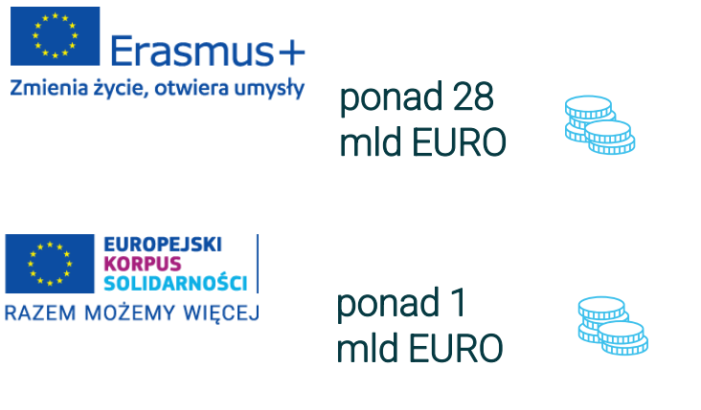
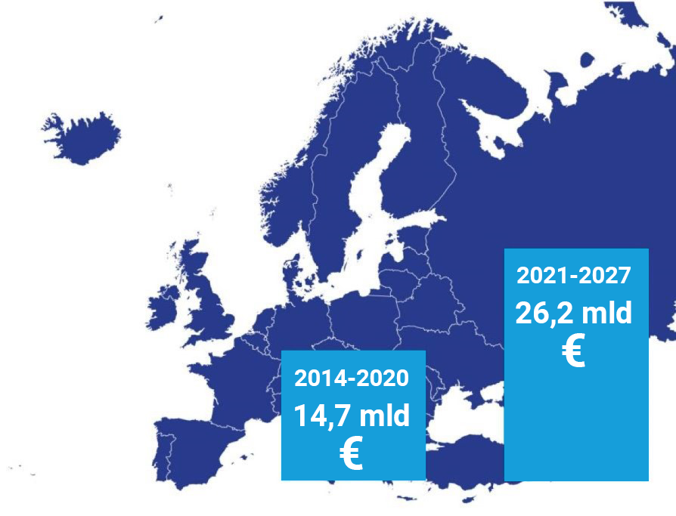
BUDŻET PROGRAMU ERASMUS +

Slide 7
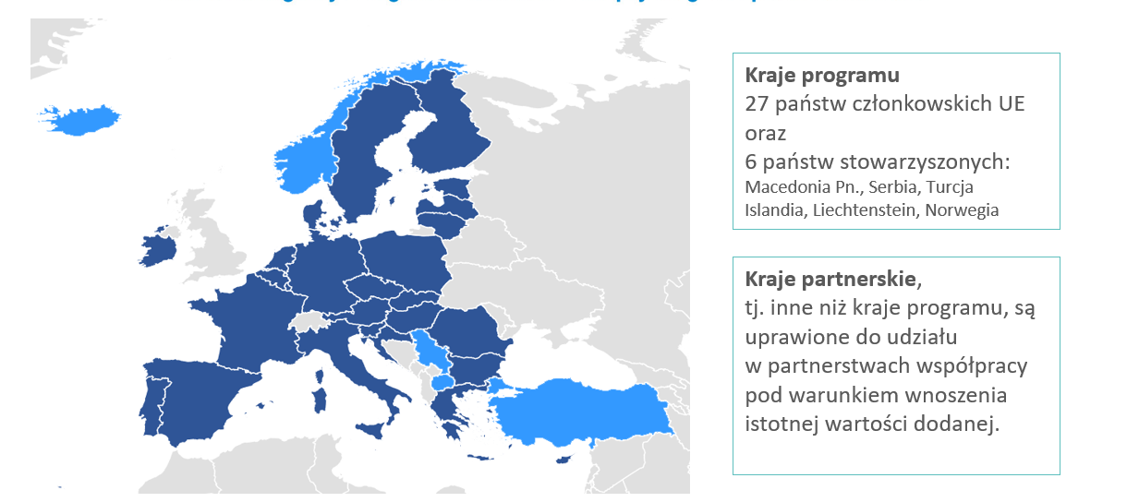
Zasięg programu erasmus +
Państwa trzecie niestowarzyszone z Programem mogą kwalifikować się do udziału w projektach w należycie uzasadnionych przypadkach i w interesie Unii Europejskiej.

Slide 8
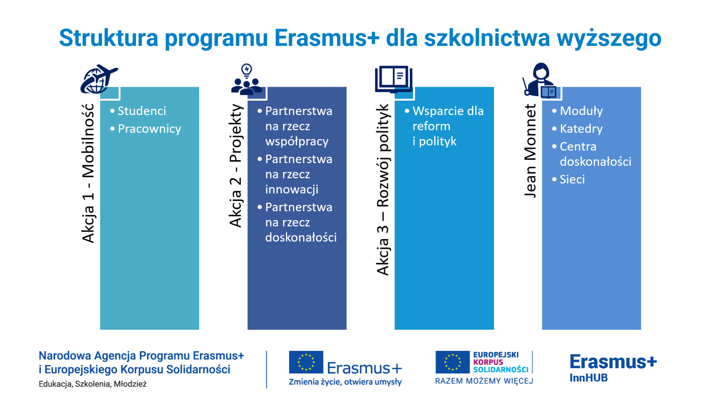

Slide 9






Przegląd sektorów

Slide 10
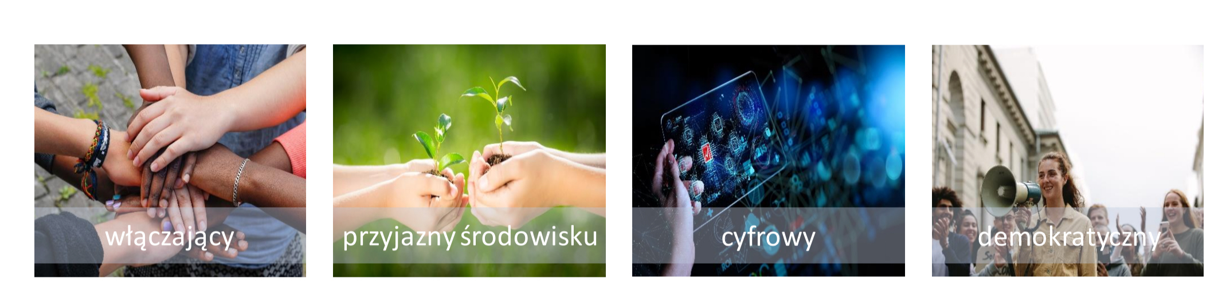
Priorytety horyzontalne Erasmus+
Każde Partnerstwo musi się odnosić do przynajmniej jednego wybranego priorytetu horyzontalnego lub przynajmniej jednego wybranego priorytetu dla sektora, w którym złożony zostaje projekt.

Slide 11
Priorytety w sektorach programu Erasmus+
Przeciwdziałanie nierównościom
Wspieranie nauczycieli
Promowanie nauczania języków, steam, stem
Rozwijanie wysokiej jakości wczesnej edukacji dla dzieci
Uznawanie wyników kształcenia uczestników transgranicznej mobilności
Zacieśnianie współpracy między uczelniami
Innowacyjne metody uczenia się i nauczania
Rozwijanie programów steam i stem i promowanie udziału w nich kobiet
Promowanie wysokiej jakości nauczania
Budowanie włączających systemów szkolnictwa wyższego
Rozwój cyfrowy i ekologiczny szkolnictwa wyższego

Slide 12
Priorytety w sektorach programu Erasmus+
Poprawa dostępu do wysokiej jakości elastycznego uczenia się
Tworzenie ścieżek poprawy umiejętności, poprawa dostępu
Podnoszenie kompetencji edukatorów
Jakość kształcenia dorosłych
Rozwijanie ośrodków kształcenia
Promowanie kształcenia wśród wszystkich pokoleń
Dostosowanie kształcenia i szkolenia zawodowego do potrzeb rynku pracy
Zwiększanie elastyczności pod względem możliwości
Zwiększanie atrakcyjności VET
Jakość w kształceniu zawodowym
Umiędzynarodowienie organizatorów kształcenia i szkolenia zawodowego

Slide 13
Priorytety w sektorach programu Erasmus+
Promowanie aktywności obywatelskiej, zmysłu przedsiębiorczości społecznej
Podnoszenie jakości, innowacyjności
Wzmacnianie zdolności do zatrudniania osób młodych
Wzmacnianie powiązań pomiędzy polityką, badaniami a praktyką
Zachęcanie do prowadzenia zdrowego stylu życia
Promocja tradycyjnych sportów i gier
Promowanie europejskiego tygodnia sportu
Promowanie wartości i uczciwości w sporcie
Promowanie edukacji w sporcie i poprzez sport
Wspieranie karier dwutorowych, coaching
Zwalczanie przemocy, rasizmu, dyskryminacji, nietolerancji

Slide 14
Dwie akcje programu Erasmus+
Akcja 1
Mobilności zagraniczne,
Odbiorcami działań są uczestnicy mobilności,
Akcja 2
Projekty partnerstw na rzecz współpracy,
Działania na rzecz rozwoju i innowacyjnych rozwiązań,
Terminy składania wniosków: 23 lutego i 4 października 2023.
Terminy składania wniosków: 22 marca i 4 października.

Slide 15
Akcja I - wspólny cel sześciu sektorów
Akcja Kluczowa 1
Mobilności uczniów, studentów, młodzieży, dorosłych, SPORT | Mobilności pracowników młodzieżowych, nauczycieli, kadry zarządzającej
Praktyki, zajęcia dydaktyczne, wymiany młodzieży, edukacja pozaformalna | Job shadowing
Działania wspierające uczestnictwo młodzieży (debaty, kampanie, warsztaty) | Szkolenia
DiscoverEU | Prowadzenie zajęć dydaktycznych
Krótko- lub długoterminowe | Od 2 dni do 2 miesięcy
Terminy składania wniosków: 23 luty

Slide 16
Gratulujemy 25. lat programu Erasmus na Politechnice Rzeszowskiej
Politechnika Rzeszowska co roku występuje o przyznawanie funduszy na realizację projektów mobilności Erasmus+.
Od 2015 r. Politechnika Rzeszowska uczestniczy również w działaniach pozaeuropejskich, posiada podpisane umowy z uczelniami w Argentynie, Brazylii, Meksyku, Uzbekistanie, Kazachstanie, Gruzji, Chinach, Czarnogórze, Ukrainie.
Program doskonale wpisuje się w Strategię Internacjonalizacji Politechniki

Slide 17

PRZYKŁAD PROJEKTU KA1
Koordynator: Uniwersytet Technologiczno Przyrodzniczy w Bydgoszczy
Dofinansowanie: 136.990,00 €
27 wymian studenckich, 25 praktyk studenckich,
40 wymian nauczycieli akademickich w celu prowadzenia zajęć
8 wymian pracowników uczelni w celach szkoleniowych
współpraca w ramach umów bilateralnych z blisko 100 uczelniami zagranicznymi,
zapewnienie uczestnikom programu mobilności wsparcia językowego, kulturowego i socjalnego,
Uczestnicy mobilności dla pracowników po powrocie z wymiany mogli podzielić się swoją wiedzą i doświadczeniem ze współpracownikami. Dzięki temu uczelnia może korzystać z doświadczeń osób, które reprezentują ją za granicą, wykorzystując ją na różnych poziomach i w różnych obszarach jej działania. Jednym z rezultatów projektu było poszerzenie oferty studiów pierwszego i drugiego stopnia.

Slide 18
Mieszane programy intensywne (BIP)
Są to krótkie intensywne programy przeznaczone zarówno dla studentów jak i dla pracowników uczelni, polegające na połączeniu mobilności fizycznej i wirtualnej, ułatwiające pracę zespołową i wymianę doświadczeń.
Czas trwania komponentu fizycznego BIP musi wynosić od 5 do 30 dni. Nie określono kryteriów kwalifikowalności na czas trwania komponentu wirtualnego.
Mieszane programy intensywne muszą zapewniać studentom co najmniej 3 punkty ECTS.
Minimalna ilość mobilnych osób uczących się musi wynosić 15 osób.
Aktywność fizyczna może odbywać się w przyjmującej instytucji szkolnictwa wyższego lub
w dowolnym innym miejscu w kraju przyjmującej instytucji szkolnictwa wyższego.
Indywidualne wsparcie oraz, w stosownych przypadkach, wsparcie podróży dla uczestników
aktywności fizycznej, zapewnia wysyłająca instytucja szkolnictwa wyższego.
Akademia Teatralna w Warszawie ostatnio zrealizowała 2 mobilności BIP, projekt nie jest jeszcze zakończony.

Slide 19

PARTNERSTWA NA RZECZ WSPÓŁPRACY
Akcja 2

Slide 20


Slide 21
Partnerstwa na rzecz współpracy
Partnerstwa współpracy
Partnerstwa na małą skalę

Slide 22
Partnerstwa na rzecz współpracy, czyli dokładnie?
Podakcja | Partnerstwa współpracy | Partnerstwa na małą skalę
Dofinansowanie | 120 000, 250 000 lub 400 000 EUR | 30 000 lub 60 000 EUR
Konsorcjum | Min. 3 organizacje z 3 krajów | Min. 2 organizacje z 2 krajów
Okres realizacji projektu | od 12 do 36 miesięcy | od 6 do 24 miesięcy
W projekcie może uczestniczyć dowolna ilość organizacji z jednego kraju, o ile warunek udziału minimalnej liczby organizacji z różnych krajów programu został spełniony,
Brak ograniczeń odnośnie maksymalnej liczby organizacji.
Wnioskodawcy wraz z partnerami wybierają kwotę ryczałtową, która będzie bardziej odpowiednia do pokrycia kosztów ich projektów, w oparciu o ich potrzeby, cele i działania, jakie chcą podjąć.
Wybór wnioskowanej kwoty ryczałtowej powinien opierać się na własnych szacunkach wnioskodawcy.
TERMIN SKŁADANIA WNIOSKÓW 4 PAŹDZIERNIKA 2023

Slide 23
Zasady partnerstw Erasmus+
Koszty uprawnione | Koszty nieuprawnione
zostały poniesione w okresie realizacji projektu; zostały wyszczególnione w szacowanym budżecie działania; zostały poniesione w związku z działaniem i są konieczne do jego realizacji; są możliwe do zidentyfikowania i sprawdzenia; spełniają wymogi ustanowione w obowiązujących przepisach podatkowych i socjalnych; są racjonalne, uzasadnione i zgodne z zasadą należytego zarządzania finansami (oszczędność i wydajność). | straty wynikające z różnic kursowych; koszty zadeklarowane w ramach innego działania, na które udzielono dotacji z UE; nadmierne lub nieuzasadnione wydatki; wkłady niepieniężne od osób trzecich; w przypadku wynajmowania lub leasingu sprzętu koszty każdej opcji wykupu na koniec okresu leasingu lub najmu; koszty otwarcia i prowadzenia rachunków bankowych (w tym koszty przelewów z lub do agencji narodowej pobierane przez bank beneficjenta); VAT, jeżeli podlega zwrotowi na mocy mających zastosowanie przepisów krajowych dotyczących VAT.
Budżet stanowi RYCZAŁT
Beneficjent będzie rozliczany realizacji celów projektu.
Działania i ich jakość należy udokumentować (spotkania – listy obecności, program, podsumowanie; praca nad rezultatami – karty czasu pracy itp.)
Podwykonawstwo musi być uzasadnione, nie może obejmować zasadniczych działań np. zarządzania, opracowania rezultatów, a jego kwota nie może przekraczać 20% całkowitej kwoty dofinansowania.
Możliwa komercjalizacja wyników projektu

Slide 24
Kto może uczestniczyć w akcji 2?
Wnioskodawcą może być dowolna organizacja publiczna bądź prywatna, posiadająca osobowość prawną i mająca siedzibę w państwie członkowskim UE lub państwie stowarzyszonym z programem, działająca w obszarze kształcenia, szkolenia, młodzieży, sportu, w innych sektorach społeczno-ekonomicznych lub prowadząca działalność o charakterze przekrojowym, posiadająca odpowiednią akredytację,
Organizacja ta składa wniosek w imieniu wszystkich organizacji zaangażowanych w dany projekt,
Wszyscy partnerzy muszą być wskazani we wniosku.

Slide 25
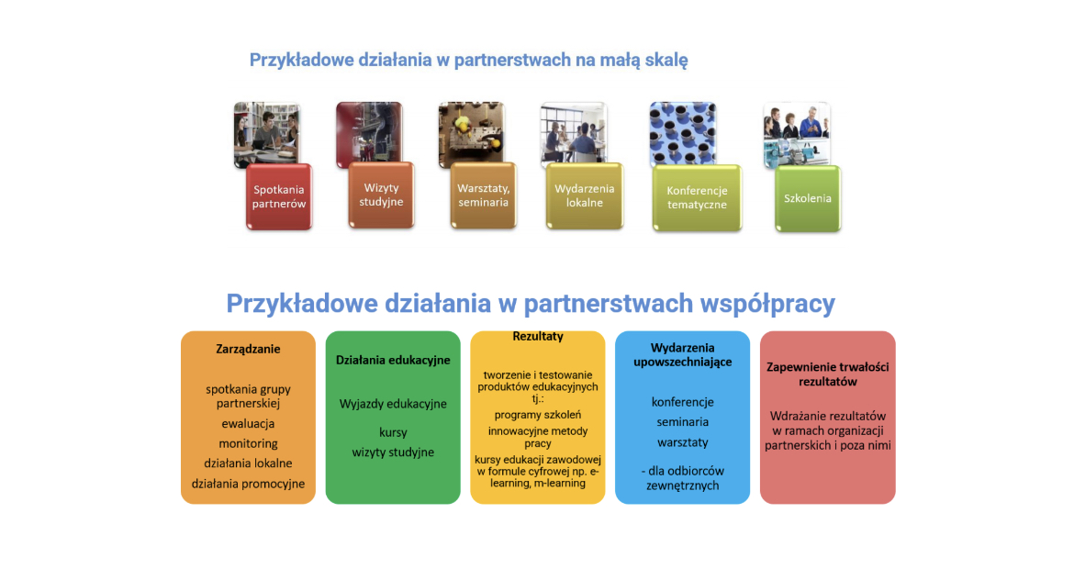

Slide 26

Budowanie kompetencji cyfrowych studentów i nauczycieli na szkołach budowlanych i zwiększanie gotowości cyfrowej uniwersytetów UE
Cel projektu
Projekt koncentruje się na rozwijaniu umiejętności cyfrowych specyficznych dla przyszłych profesjonalistów w branży budowlanej - m.in. architektów, projektantów, inżynierów, konstruktorów - w zakresie tworzenia pełnego Modelu Informacji o Budynku (BIM), czyli nie tylko dokumentacji technicznej, ale też wirtualnego modelu trójwymiarowego, obecnie określanego jako „cyfrowy bliźniak”.
BIM przyczyni się do zbudowania nowej generacji wysoko wykwalifikowanych specjalistów, co dzięki międzynarodowej współpracy pozytywnie wpłynie na lokalny, regionalny, krajowy i europejski rozwój gospodarczy.
Dotacja: 250 000,00 EUR
Konsorcjum projektowe
Koordynator: ECOLE NATIONALE SUPERIEURE D'ARCHITECTURE DE NANTES (Francja),
Partnerzy: Polska (Politechnika Łódzka), Francja, Niemcy, Szwecja i Macedonia Północna
Rezultaty
porównanie dobrych praktyk i scenariuszy pedagogicznych,
zaprojektowanie nowatorskich koncepcji,
opracowanie materiałów e-learningowych w zakresie szkolenia BIM,
testowanie wypracowanych rozwiązań,
sporządzenie oceny i wytycznych dla przyszłych projektów edukacyjnych.

Slide 27

Rozpoznawanie emocji w interakcji z robotami społecznymi jako narzędzie interwencji w terapii dzieci z autyzmem – projekt EMBOA
Cel projektu
Projekt ma na celu praktyczną ocenę możliwości zastosowania technologii automatycznego rozpoznawania emocji w interakcji dziecko-robot w kontekście terapii dzieci z autyzmem. Efektem projektu mają być zalecenia dotyczące zastosowania automatycznego rozpoznawania emocji.
Projekt ma również na celu poszerzanie kompetencji pracowników i studentów zaangażowanych instytucji, jak również upowszechnienie wiedzy o robotach społecznych i rozpoznawaniu emocji w terapii dzieci z autyzmem.
Grant: 306 015,65 €
Konsorcjum projektowe
Koordynator: Politechnika Gdańska,
Partnerzy: Niemcy, Macedonia Północna, Polska, Turcja, Wielka Brytania
Rezultaty
Studium wykonalności połączenia technologii komputerowych i robotów społecznych w terapii autyzmu,
Wytyczne dotyczące rozpoznawania emocji w interwencjach wspomaganych robotem w autyzmie,
Trzy artykuły opublikowane w recenzowanych czasopismach naukowych i cztery w recenzowanych materiałach z konferencji naukowej.
Wydarzenia upowszechniające, w tym seminaria, wykłady, artykuły, wywiady telewizyjne i internetowe.

Slide 28

Wspólne efekty uczenia się dla europejskich menedżerów w budownictwie
Cele projektu
Ujednolicenie kształcenia kierowników budowy w UE,
Podniesienie jakości bieżących inwestycji budowlanych,
Podniesienie statusu kierowników w budownictwie.
Konsorcjum projektowe
Grant: 294 590,00 euro
Link do karty projektu
Koordynator: Politechnika Warszawska
Kraje partnerskie: Niemcy, Irlandia, Hiszpania
Rezultaty
W ramach projektu przygotowano 7 nowych podręczników, w tym:
Mentoring i coaching w budownictwie,
Przełomowe innowacje w zarządzaniu budową,
Zrównoważenie społeczne w budownictwie
Aspekty archeologiczne i ochrona zabytków w budownictwie,
Opracowano również instrukcję zarządzania kryzysowego w czasie pandemii Covid-19.

Slide 29
Edukacja dorosłych przeciw stereotypom
Cele projektu
Uświadomienie dorosłych na temat procesu powstawania stereotypów, w jaki sposób mogą one prowadzić do dyskryminacji,
Promocja równej niezależności ekonomicznej kobiet i mężczyzn,
Zwiększenie równowagi płci w podejmowaniu decyzji, położenie kresu przemocy ze względu na płeć i promowanie równości płci,
Promocja równego traktowania osób bez względu na wiek.
Grant: 314 517,00 euro
Link do karty projektu
Konsorcjum projektowe
Koordynator: Uniwersytet Łódzki
Kraje partnerskie: Bułgaria, Dania, Grecja, Portugalia, Rumunia
Rezultaty
Framework kursu dla dorosłych na temat stereotypów dotyczących wieku i płci.
Katalog 12 filmów i 12 komiksów, przedstawiających stereotypy poruszane w projekcie,
Zestaw ćwiczeń do wykorzystania przez edukatorów podczas sesji edukacyjnych dla dorosłych,
Przewodnik dla edukatora, z sugestiami, jak korzystać z ćwiczeń, jak osadzić tematycznie inne przedmioty.

Slide 30

Nowe metody nauczania, pedagogika i dydaktyka
Cele projektu
Zmniejszanie dysproporcji w angażowaniu się w formalną edukacje wśród dzieci ze środowisk migracyjnych i wzmacnianie ich rodzin jako aktywnych podmiotów w kształtowaniu językowego portretu społeczeństwa,
Konsorcjum projektowe
Grant: 250 000,00 €
Koordynator: Uniwersytet Adama Mickiewicza w Poznaniu
Kraje partnerskie: Islandia, Włochy, Hiszpania, Turcja
Rezultaty
opracowanie i wdrożenie kompleksowych i innowacyjnych, globalnie dostępnych narzędzi i metod wspierania nauczycieli prowadzących polską edukację w środowisku dwujęzycznym i wielojęzycznym (w Polsce i za granicą),
filmy, zdjęcia, karty pracy oraz trasa, plan i program wyprawy przyrodniczej.

Slide 31

Bądź uwzględniony! - Młodzież niesłysząca na rynku pracyC
Cele projektu
Projekt skierowany był do młodych osób niesłyszących oraz doradców zawodowych, którzy pracują z młodzieżą niesłyszącą. Głównym celem projektu była zmiana postaw młodych osób niesłyszących, przekonanie ich, że mogą mieć wpływ na ich rozwój zawodowy i są w stanie pokonywać przeszkody, aby funkcjonować w każdym środowisku zawodowym, którego chcą być częścią.
Konsorcjum projektowe
Grant: 165 629,00 EUR
Koordynator: Wyższa Szkoła Przedsiębiorczości i Administracji w Lublinie,
Kraje partnerskie: Włochy, Rumunia
Rezultaty
opracowanie zestawu narzędzi pomagających i ukierunkowujących młodych niesłyszących w procesie wchodzenia na rynek pracy
pokazanie młodym osobom niesłyszącym, jak wygląda rzeczywistość pracy z osobami słyszącymi;
zachęcanie doradców zawodowych do docierania do niesłyszących młodych ludzi i pomagania im w skutecznym wejściu na rynek pracy.

Slide 32
Europejskie kobiety w sporcie
Cele projektu
Projekt ma na celu promowanie i przyspieszenie wsparcia sportu kobiecego w kulturach europejskich poprzez rozwijanie świadomości i zrozumienia specyficznych problemów,
z jakimi spotykają się kobiety w swojej karierze sportowej. Oznacza to zwiększenie widoczności kobiet-sportowców w Europie oraz pomoc w zwiększeniu ich roli i wpływu
na zarządzanie sportem.
Grant: 400 000,00 €
Konsorcjum projektowe
Koordynator: CY CERGY PARIS UNIVERSITEKS (Francja),
Kraje partnerskie: Polska (Akademia Wychowania Fizycznego w Krakowie
i Klub Sportowy Prądniczanka), Bułgaria, Finlandia, Francja, Hiszpania, Wielka Brytania
Rezultaty
Przeprowadzenie ankiet w klubach sportowych, celem zrozumienia, które wdrożone dobre praktyki byłyby najbardziej odpowiednie dla projektu.
Opracowanie i wdrożenie innowacyjnych narzędzi w klubach sportowych, aby podnieść świadomość na temat specyfiki kobiet w sporcie, pomóc zrozumieć,
jak je włączyć i jak najlepiej wspierać kobiety w uprawianiu sportu
Stworzenie Obserwatorium Kobiet ds. feminizacji sportu w europejskich kulturach
i strukturach. Strona internetowa projektu http://e-wins.eu/

Slide 33
Akcja 2
Niekomercyjne europejskie imprezy sportowe
Budowanie potencjału w dziedzinie sportu
Partnerstwa współpracy
Partnerstwa na małą skalę

Slide 34
Europejskie Imprezy Sportowe
Gdzie złożyć wniosek: Europejska Agencja Wykonawcza (EACEA)
Termin składania wniosków: 22 marca
Czas trwania projektu: 12 lub 18 miesięcy.
Europejska impreza lokalna (Typ I): 3–5 organizacji z różnych państw UE i państw stowarzyszonych
z Programem,
Europejska impreza lokalna (Typ II): min. 6 organizacji z różnych państw UE i państw stowarzyszonych
z Programem,
Impreza ogólnoeuropejska: minimum 10 organizacji z 10 różnych państw członkowskich UE i państw trzecich stowarzyszonych z Programem,
Dofinansowanie w postaci kwoty ryczałtowej: 200 000 EUR, 300 000 EUR lub 450 000 EUR
Wnioskodawcy wybierają jedną z trzech z góry określonych kwot w zależności od liczby imprez i liczby organizacji zaangażowanych w projekt.
W przypadku europejskiej imprezy lokalnej działania muszą odbywać się w każdym państwie biorącym udział projekcie.

Slide 35
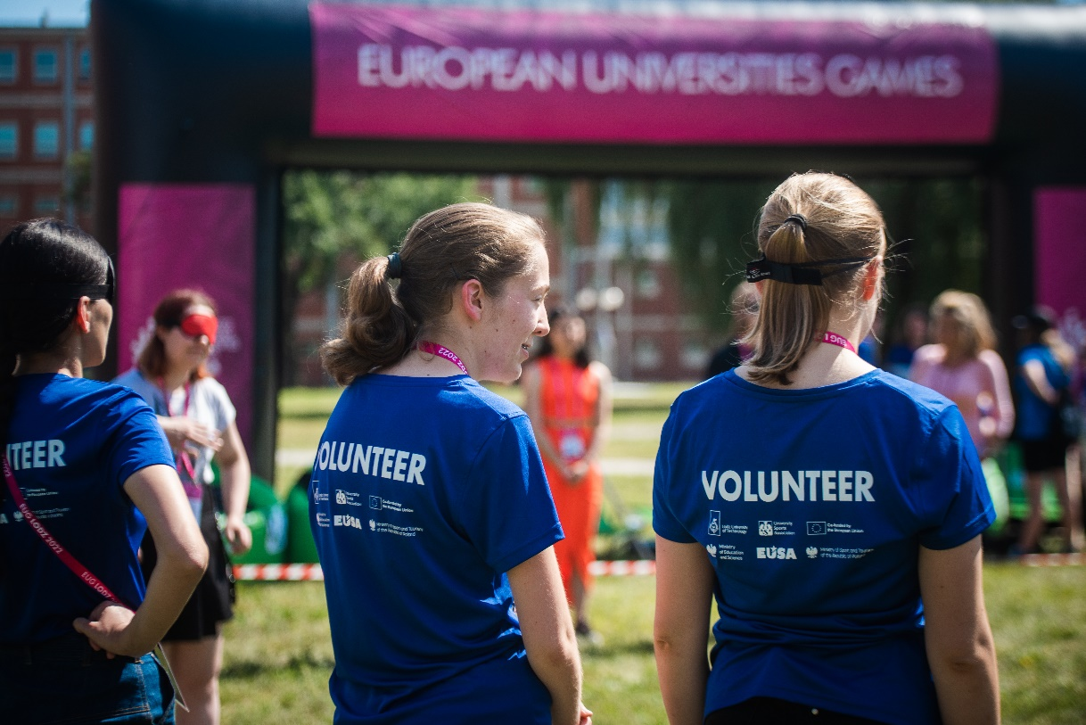
Przykład projektu:
EUROPEJSKIE IGRZYSKA AKADEMICKIE
ŁÓDŹ 2022
Dofinansowanie: 450 000 EUR
Koordynator: AZS Polska
Główne założenia projektu:
Organizacja dyscyplin dla sportowców z niepełnosprawnością;
Realizacja programu liderskiego – przed, w trakcie oraz po EUG;
Realizacja programu wolontariatu międzynarodowego;

Slide 36
Budowanie potencjału w dziedzinie sportu
Dofinansowanie od 100 000 EUR do 200 000 EUR,
Czas trwania projektu 1, 2 lub 3 lata
Termin składania wniosku: 22 marca
Wniosek składany do EACEA
Konsorcjum: co najmniej 4 organizacje z co najmniej 3 krajów:
Liczba organizacji z państw członkowskich UE i państw stowarzyszonych z Programem nie może być wyższa niż liczba organizacji z państw niestowarzyszonych z Programem
Dofinansowanie: kwota ryczałtowa od 100 000 EUR do 200 000 EUR
Przykładowe działania:
rozwijanie i wdrażanie wymiany najlepszych praktyk/pomysłów;
realizowanie wspólnych zajęć sportowych i towarzyszących wydarzeń edukacyjnych;
podnoszenie świadomości na temat dyskryminacji grup defaworyzowanych w sporcie;

Slide 37
Przykład projektu – projekt Mermaids
Koordynator: finswimming team komet (Chorwacja, Zagrzeb)
ustanowienie pływania w płetwach jako nowego sportu w Bośni i Hercegowinie oraz Kosowie,
wykorzystanie środowiska sportowego do promowania podnoszenia świadomości i integracji w zakresie równości płci oraz integracji mniejszości etnicznych i religijnych,
promowanie równości płci na obszarze Bałkanów,
stworzenie modelu dobrych praktyk wykorzystywania sportu jako środka integracji społecznej.
W projekcie zastosowano zaawansowane narzędzia edukacyjne i wykorzystano dobre praktyki z uczestniczących państw członkowskich, Chorwacji i Grecji.
Grupą docelową działań projektowych są nie tylko trenerzy, sportowcy i organizacje uczestniczące, ale także na szersza społeczność.

Slide 38
Erasmus Mundus – partnerstwa na rzecz doskonałości
Wspólne studia magisterskie Erasmus Mundus (EMJM) | Działania w zakresie opracowywania studiów Erasmus Mundus (EMDM)
Czas trwania projektu: 74 miesiące akademickie na sfinansowanie co najmniej czterech edycji programu studiów magisterskich, z których każda trwa od roku do 2 lat akademickich, program nauczania 90 lub 120 ECTS. | Czas trwania projektu: 15 miesięcy,, program nauczania wyceniony na 90 lub 120 punktów ECTS
Koszty organizacyjne: 750 EUR/miesiąc x liczba studentów + stypendium dla studenta: 1400 EUR/miesiąc. | kwota ryczałtowa wynosi 55 000 EUR
Termin składania wniosku: 16 luty 2023,
Gdzie złożyć wniosek: Europejska Agencja Wykonawcza ds. Edukacji i Kultury (EACEA),
Więcej informacji na temat programu Erasmus Mundus dostępne jest w postaci nagrań i prezentacji ze spotkania informacyjnego z zespołem szkolnictwa wyższego na tej stronie

Slide 39

PRZYKŁAD PROJEKTU OPRACOWYWANIA STUDIÓW
European master in customer relationship marketing
Dwuletni program studiów magisterskich, koncentrujący się na relacji między klientami a firmami / markami w otoczeniu międzynarodowym,
Polska, Francja, Niemcy, Hiszpania,
4 semestry: 3 semestry realizujące program studiów, semestr ostatni: projekt konsultingowy, seminarium magisterskie, praktyka.

Slide 40
PARTNERSTWA NA RZECZ INNOWACJI
Akcja | Sojusze na rzecz edukacji i przedsiębiorstw | Sojusze na rzecz współpracy sektorowej w zakresie umiejętności
Cel | wspieranie innowacji, nabywania nowych umiejętności, wypracowywanie przedsiębiorczego nastawienia. Obejmuje to stawianie czoła wyzwaniom społecznym i gospodarczym, takim jak zmiana klimatu, zmiany demograficzne, transformacja cyfrowa i szybkie zmiany w zatrudnieniu. | Podnoszenie i zmiany kwalifikacji siły roboczej przez: zaspokajanie potrzeb rynku pracy, wspieranie transformacji ekologicznej i cyfrowej, wspieranie krajowych, regionalnych i lokalnych strategii wzrostu gospodarczego.
Partnerzy | min. 8 partnerów z min. 4 państw; min. 3 podmioty rynku pracy, 3 instytucje kształcenia i szkolenia, 1 VET i 1 instytucja szkolnictwa wyższego | min. 12 partnerów z 8 państw; min 5 podmiotów rynku pracy, 5 instytucji kształcenia i szkolenia (1 VET i 1 HE)
Czas trwania | 2 lub 3 lata | 4 lata
Dofinansowanie | 1 mln EUR (projekt 2-letni); 1,5 mln EUR (projekt 3-letni) | 4 mln EUR
Termin składania wniosku | 3 maja 2023 | 3 maja 2023
Gdzie złożyć wniosek | EACEA | EACEA

Slide 41

SOJUSZE NA RZECZ EDUKACJI
I PRZEDSIĘBIORSTW - PRZYKŁAD
Innowacyjna edukacja dla potrzeb sektora żywności ekologicznej:
Celem projektu jest zbadanie jakie cechy musi mieć ich przyszły absolwent, aby zawalczyły o niego firmy produkujące ekologiczną żywność i opracowuje program kształcenia dla swoich studentów.
Zadaniem uczelni jest dokonanie oceny oczekiwań pracodawców z sektora żywności ekologicznej na rodzimym rynku, a następnie opracowanie i udostępnienie materiałów edukacyjnych oraz stworzenie i wdrożenie przez każdą uczelnię wchodzącą w skład konsorcjum innowacyjnego programu kształcenia w dziedzinie produkcji żywności ekologicznej, odpowiadającego potrzebom rynku pracy.
W ramach projektu studenci wzięli też udział w praktykach związanych z dziedziną.
Lider konsorcjum: Szkoła Główna Gospodarstwa Wiejskiego
Partnerzy: szkoły wyższe z Niemiec, Czech, Estonii, Hiszpanii, Finlandii i Włoch.

Slide 42


Slide 43
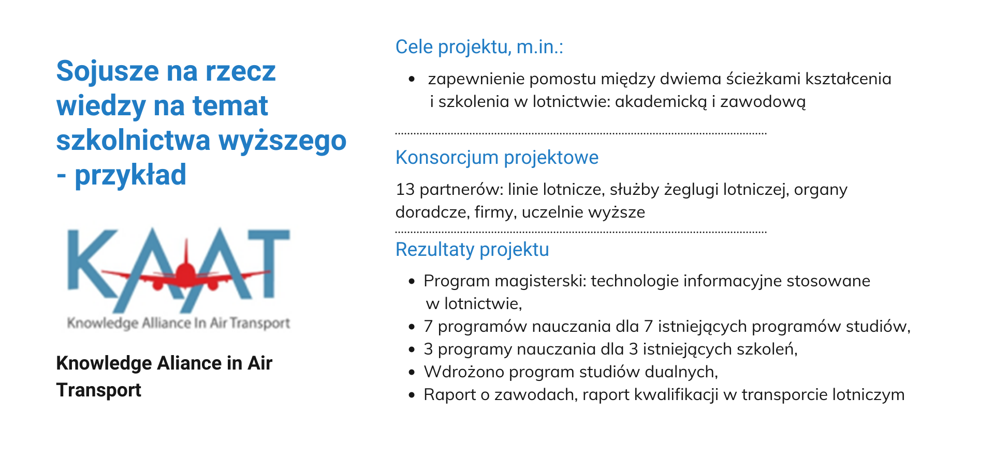

Slide 44
JEAN MONNET
W ramach działania „Jean Monnet” w dziedzinie kształcenia wyższego wspiera się nauczanie i badania w obszarze studiów dotyczących Unii Europejskiej. Przez studia dotyczące UE rozumie się badanie Europy jako całości, ze szczególnym naciskiem na wymiar unijny, z perspektywy wewnętrznej, ale także globalnej.
Czas trwania projektu: 3 lata,
Termin składania wniosku: 14 lutego 2023,
Gdzie złożyć wniosek: EACEA,

Slide 45
JEAN MONNET
Nauczanie i badania „Jean Monnet” muszą przyjąć jedną z następujących postaci:
Moduły - krótkie programy nauczania lub kursy w dziedzinie studiów dotyczących Unii Europejskiej oferowane w instytucji szkolnictwa wyższego (40 godzin dydaktycznych) – max. 30 000 EUR dofinansowania
Katedry - stanowiska nauczycielskie ze specjalizacją w dziedzinie studiów dotyczących Unii Europejskiej (90 godzin dydaktycznych) – max. 50 000 EUR dofinansowania
Centra doskonałości - ośrodki kompetencji i wiedzy dotyczących zagadnień związanych z Unią Europejską. W ramach centrów doskonałości należy gromadzić wiedzę fachową i kompetencje cenionych ekspertów w celu rozwijania synergii między różnymi dziedzinami i zasobami studiów europeistycznych (jak opisano powyżej), a także w celu tworzenia wspólnych działań transnarodowych – max. 100 000 EUR
Sieci tematyczne w szkolnictwie wyższym - W ramach każdej z sieci powinno zostać opracowane narzędzie, dzięki któremu partnerzy będą mogli wymieniać się swoimi pracami akademickimi i przeprowadzać wzajemną ocenę, a także komentować zamieszczone dokumenty – max. 1,2 mln EUR

Slide 46


Slide 47

UNIWERSYTETY EUROPEJSKIE
Celem akcji jest wspieranie współpracy ponadnarodowej pomiędzy instytucjami szkolnictwa wyższego w Europie. Obejmuje to takie aspekty, jak edukacja, badania, innowacje oraz usługi dla społeczeństwa.
Czas trwania​: 48 miesięcy.
Dofinansowanie: od 3,24 mln EUR do 14,40 mln EUR
Termin składania wniosku: 31 stycznia 2023
Minimum 3 instytucje szkolnictwa wyższego z co najmniej 3 krajów UE lub krajów partnerskich programu.
Więcej szczegółów dostępnych jest pod tym linkiem.

Slide 48

Europejski Korpus Solidarności – krok w stronę umiędzynarodowienia uczelni!
Projekty o charakterze solidarnościowym, które:
wzmacniają spójność, solidarność, świadome społeczeństwo demokratyczne i tożsamość europejską
Reagują na potrzeby oraz wyzwania społeczne i humanitarne,
Promują zrównoważony rozwój, włączenie społeczne i wyrównywanie szans,
Angażują młodzież jako aktywnych obywateli przy jednoczesnym podnoszeniu ich kompetencji,
Priorytety horyzontalne – spójne z programem Erasmus+

Slide 49
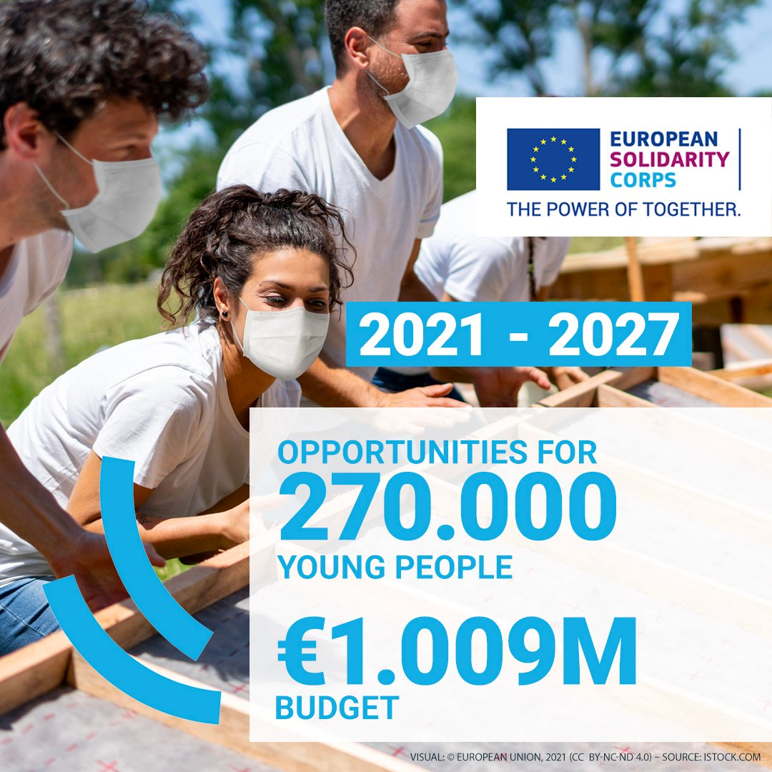
Projekty wolontariatu EKS
Organizacje przyjmują międzynarodowych wolontariuszy,
Maksymalne dofinansowanie 250 000 euro,
Uczestnicy między 18 a 30 rokiem życia,
Wniosek składany do 23 lutego lub 4 października
Projekty indywidualne – mobilności od 2 do 12 miesięcy, każdy wolontariusz posiada indywidualny program działań.
Projekty grupowe – mobilności od 14 do 59 dni, 10 – 40 uczestników, wszyscy realizują ten sam program działań, np. organizacja festiwalu

Slide 50
Organizacja Liderska
Wnioskodawca,
Organizacja Goszcząca
„Miejsce pracy” wolontariusza,
Każdy wolontariusz ma jedną OG, brak możliwości zmiany w trakcie projektu.
Organizacja Wspierająca
Przygotowuje wolontariusza do wyjazdu,
Wspiera wolontariusza w trakcie mobilności,
Wsparcie po powrocie do kraju
Obecnie sama musi być jednocześnie Organizacją Goszczącą.
Może mieć pod sobą wiele Organizacji Goszczących,
Przygotowuje, koordynuje i raportuje projekt,
Wymagana tylko w przypadku projektów indywidualnych.

Slide 51
Znak Jakości – organizacja wiodąca
Uzyskanie Znaku Jakości dla organizacji wiodących jest warunkiem koniecznym do ubiegania się o środki na realizację projektów wolontariatu.
Ubiegając się o rolę organizacji wiodącej w formularzu wniosku należy określić bardziej długoterminowe cele i założenia, oczekiwane korzyści oraz podejście organizacji do zarządzania projektami.
Aby zapewnić realistyczne planowanie, plan działań przedłożony jako część wniosku może obejmować okres od trzech do siedmiu lat i będzie okresowo aktualizowany.
Kryteria oceny są szczegółowo opisane w przewodniku po programie EKS.

Slide 52

The Machers – wolontariusze EKS
na Festiwalu Kultury Żydowskiej
Festiwalu Kultury Żydowskiej gości zagranicznych wolontariuszy od 2017 roku. W roku 2020 FKŻ wspólnie z Fundacją Edukacyjną Nausika gościł przez miesiąc w Krakowie 40 wolontariuszy pochodzących z 15 krajów świata.
Zadania wolontariuszy:
praca w biurze festiwalowym,
obsługa wydarzeń festiwalu: warsztatów, spotkań, wykładów, zwiedzań, wydarzeń muzycznych, ceremonii religijnych,
pomoc w promocji, dystrybucji materiałów informacyjnych,
opieka nad artystami,
pomoc festiwalowej publiczności.

Slide 53

Integrart – wolontariat indywidualny w Centrum Kultury Dworek Białoprądnicki
Projekt obejmuje mobilność 6 międzynarodowych wolontariuszy na okres 12 miesięcy w następujących organizacjach goszczących:
Centrum Kultury Dworek Białoprądnicki,
Kluby Kultury: Wola, Mydlniki, Przegorzały Łokietek (filie Dworku Białoprądnickiego),
XXVII Liceum Ogólnokształcące
Co robią wolontariusze?
Prowadzenie konwersacji językowych,
Organizacja i realizacja warsztatów o różnorodnej tematyce,
Przygotowanie materiałów promocyjnych (plakaty, ulotki),
Przygotowanie filmów, prowadzenie bloga, social media projektu,
Wspieranie instytucji w realizacji wydarzeń kulturalnych (wystawy, koncerty, festiwale)
Prowadzenie audycji w Radiu Jazzkultura

Slide 54


Piłka łączy dzieci i młodzież
Krótkoterminowy projekt wolontariatu grupowego polegający na przygotowaniu i organizacji „VIII Międzynarodowego Turnieju Piłki Nożnej Deyna Cup Junior 2021”
20 wolontariuszy (5 wolontariuszy z Turcji, 5 z Hiszpanii i 10 z Polski).
Dofinansowanie: 30.764,00 €
Koordynator: Klub Sportowy Beniaminek
Działania wolontariuszy:
koordynacja masowych, niekomercyjnych imprez sportowych,
działania związane z komunikacją z uczestnikami turnieju, kibicami
promocja w mediach społecznościowych,

Slide 55

Sport bez barier
Koordynator: Uczniowski Klub Sportowy Conrad
Dofinansowanie: 18 002,00 €
Długoterminowy projekt wolontariatu indywidualnego,
Dwóch wolontariuszy z Turcji na 12 miesięcy,
Działania wolontariuszy:
Współprowadzenie przez wolontariuszy (jako asystent trenera/animatora) zajęć z judo, gimnastyki i ogólnorozwojowych skierowanych do dzieci w wieku przedszkolnym,
Udzielanie indywidualnego wsparcia osobom o niższym potencjale psychomotorycznym podczas zajęć,
Przygotowanie i realizacja lokalnych, regionalnych i międzynarodowych imprez sportowych, społecznych i integracyjnych organizowanych przez UKS Conrad,
Przygotowanie materiałów foto-video i ich promocja w mediach społecznościowych, przygotowanie i promocja materiałów prasowych.

Slide 56
Projekty Solidarności EKS
Projekty są opracowywane i realizowane przez grupę inicjatywną – min. 5 osób w wieku 18 – 30 lat,
Uczelnia może pełnić rolę jedynie wspierającą i administracyjną,
Realizowane są działania pomysłu młodzieży, będące odpowiedzią na lokalne potrzeby społeczne,
Czas trwania projektu – od 2 do 12 miesięcy,
EKS w pełni finansuje koszty zarządzania projektem i wsparcia uczestników,
Budżet 595 euro/miesiąc + wsparcie coacha + koszty nadzwyczajne.
Uniwersytet Ekonomiczny w Krakowie – w ramach ostatniej tury, jako pierwsza uczelnia w Polsce otrzymał dofinansowanie na realizację Projektu Solidarności w ramach EKS!

Slide 57
Aby dowiedzieć się więcej…
Gdzie szukać informacji?
https://erasmusplus.org.pl/strony-informacyjne/dla-wnioskodawcow/jak-zlozycwniosek/
https://webgate.ec.europa.eu/erasmus-esc/index/
Przewodnik PL do składania wniosków:
https://webgate.ec.europa.eu/fpfis/wikis/x/44XuKg
Jak złożyć wniosek o projekt:
https://erasmusplus.org.pl/jak-zlozyc-wniosek-o-projekt
Instrukcja na temat nowego modelu finansowania w projektach Akcji 2. (j.ang)
https://erasmusplus.org.pl/brepo/panel_repo_files/2022/02/10/28fowp/handbook-on-the-lump-sum-funding-model-key-action-.pdf
Formularze online:
Open Calls - Higher Education | Erasmus+ and European Solidarity Corps programmes (europa.eu)

Slide 58
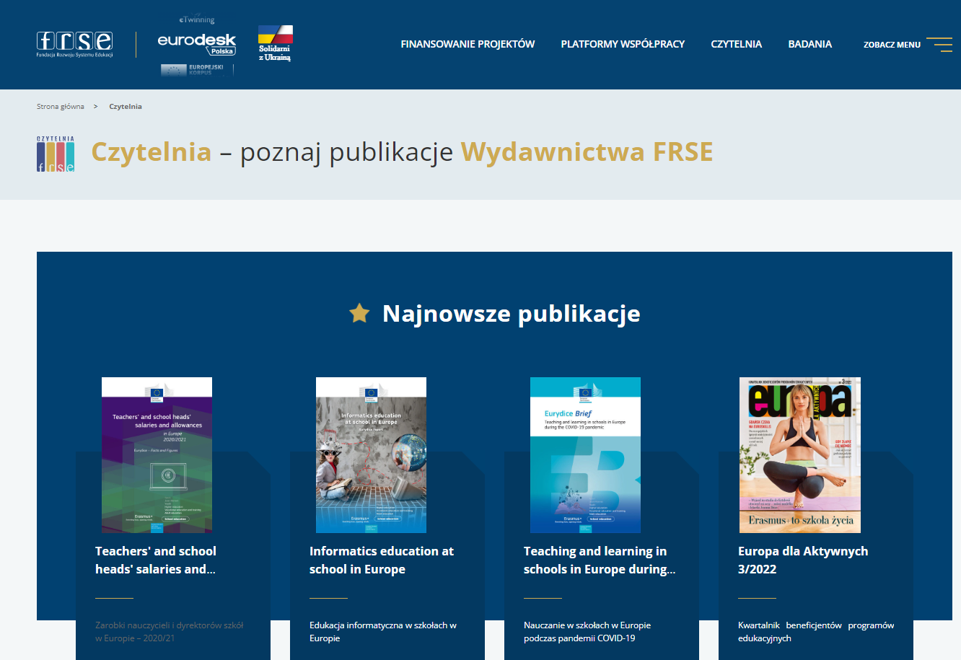
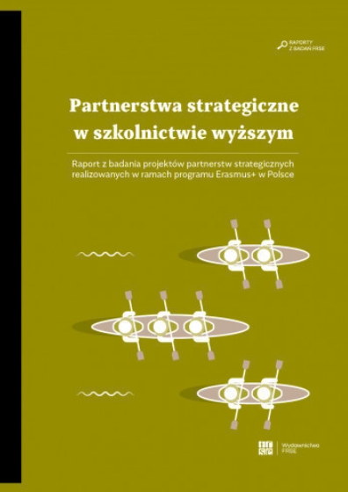
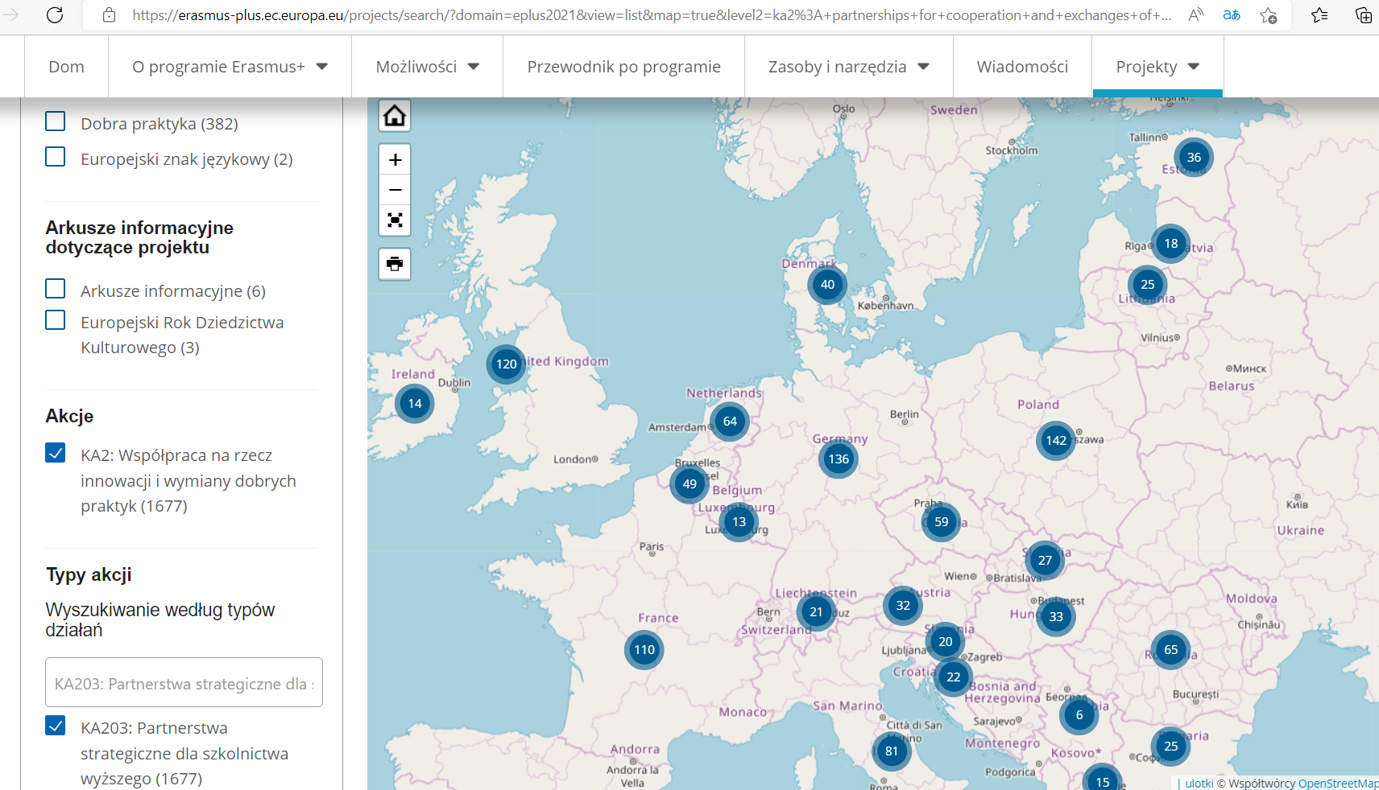
Skąd czerpać inspiracje i wiedzę?
PLATFORMA REZULTATÓW PROJEKTÓW ERASMUS+
CZYTELNIA FRSE PUBLIKACJE, RAPORTY ON- LINE

Slide 59
Terminy składania wniosków
Akcja kluczowa 2:
Partnerstwa współpracy i na małą skalę (we wszystkich sektorach Erasmus+) | 22 marca 2023
Partnerstwa współpracy w sektorze Młodzież | 4 października 2023
Partnerstwa na małą skalę (we wszystkich sektorach Erasmus+ poza HE) | 22 marca 2023
Partnerstwa na małą skalę (wszystkie sektory poza HE i Sport) | 4 października 2023
Centra doskonałości zawodowej | 8 czerwca 2023
Erasmus Mundus | 16 lutego 2023
Sojusze na rzecz innowacji | 3 maja 2023
Projekty przyszłościowe | 15 marca 2023
Budowanie potencjału w dziedzinach związanych ze szkolnictwem wyższym | 16 lutego 2023
Budowanie potencjału w dziedzinach związanych z kształceniem i szkoleniem zawodowym | 28 lutego 2023
Budowanie potencjału w dziedzinach związanych z młodzieżą | 8 marca 2023
Budowanie potencjału w dziedzinie sportu | 22 marca 2023
Niekomercyjne europejskie imprezy sportowe | 22 marca 2023

Slide 60
Jesteśmy do państwa dyspozycji
Bartosz Stawiarz
dyrektor Biura ds. współpracy z regionami
tel: 797 011 646
e-mail: bartosz.stawiarz@frse.org.pl
Ada Szpot
Biuro ds. współpracy z regionami
Erasmus+ InnHUB Kraków
Uniwersytet Ekonomiczny w Krakowie, pawilon C pokój 078
tel.: 507 935 622
e-mail: ada.szpot@frse.org.pl

Slide 61
Dziękuję za uwagę
Więcej informacji na stronie:
Https://erasmusplus.Org.Pl/erasmus-innhub

